Slide 2
TEMEL YAŞAM DESTEĞİ
Solunum ve Kalp Durması nedir?
Solunum durması:
Solunum hareketlerinin durması nedeniyle vücudun yaşamak için
ihtiyacı olan oksijenden yoksun kalmasıdır. Hemen yapay solunuma başlanmaz ise bir süre sonra kalp durması meydana gelir.
Kalp durması:
Bilinci kapalı kişide kalp atımının olmaması durumudur. Kalp
durmasına en kısa sürede müdahale edilmezse dokuların oksijenlenmesi bozulacağı için beyin hasarı oluşur.
Kişide solunumun olmaması, bilincin kapalı olması, hiç hareket
etmemesi ve uyaranlara cevap vermemesi kalp durmasının belirtisidir.
Doruk sürücü kursu

Slide 3
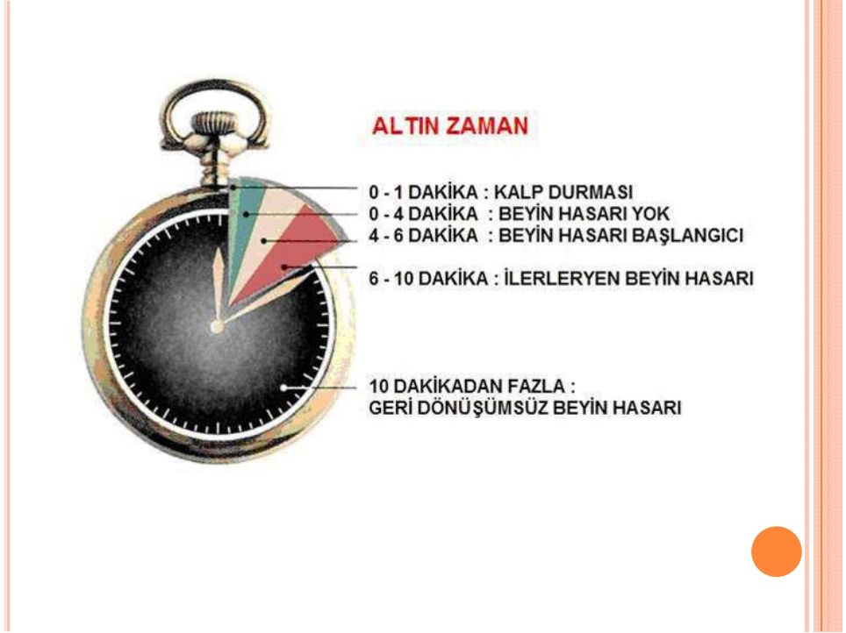
Doruk sürücü kursu

Slide 4
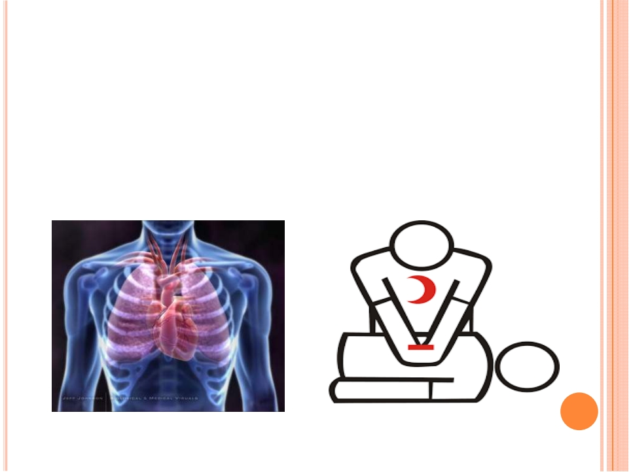
Temel Yaşam Desteği nedir?
Yaşam kurtarmak amacı ile hava yolu açıklığı sağlandıktan sonra, solunumu ve/veya kalbi durmuş kişiye yapay solunum ile akciğerlerine oksijen gitmesini, dış kalp masajı ile de kalpten kan pompalanmasını sağlamak üzere yapılan ilaçsız müdahalelerdir.

Slide 5
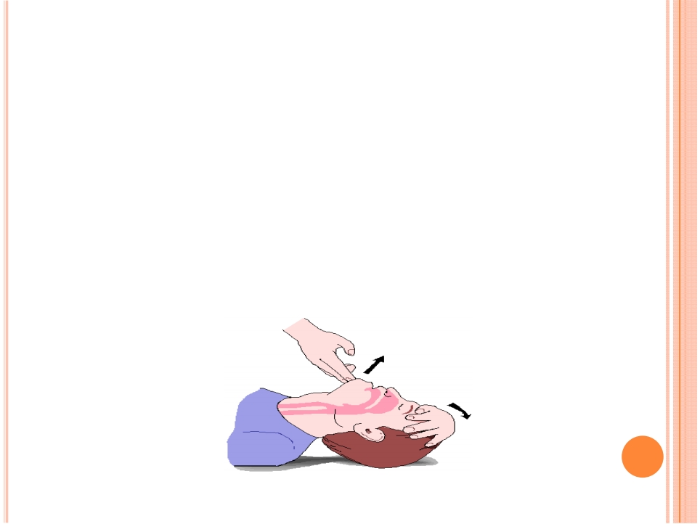
Hava Yolunu Açmak İçin Baş Geri Çene Yukarı Pozisyonu Nasıl Verilir?
Bilinci kapalı bütün hasta/yaralılarda solunum yolu kontrol edilmelidir.
Çünkü dil geriye kayabilir ya da herhangi bir yabancı madde solunum yolunu tıkayabilir. Önce ağız içine gözle bakılır, eğer yabancı cisim var ise çıkarıldıktan sonra hastaya baş geri çene yukarı pozisyonu verilir.
Bunun için;
➢ Bir el alına yerleştirilir,
➢ Diğer elin iki parmağı çene kemiğinin üzerine yerleştirilir,
➢ Alından bastırılıp, çeneden kaldırılarak baş geriye doğru itilir,
➢ Böylece dil yerinden oynatılarak hava yolu açıklığı sağlanmış olur

Slide 6
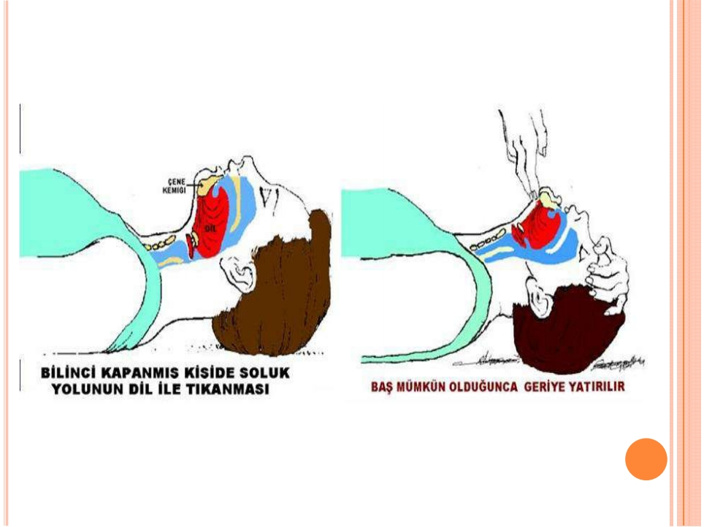

Slide 7
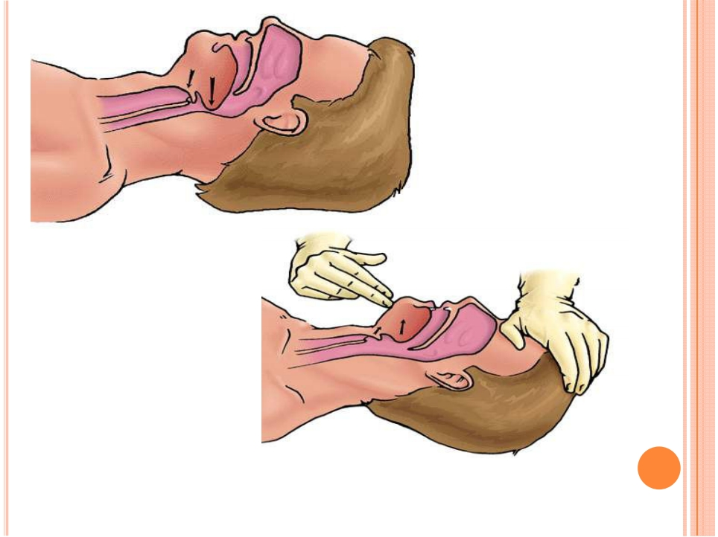

Slide 8
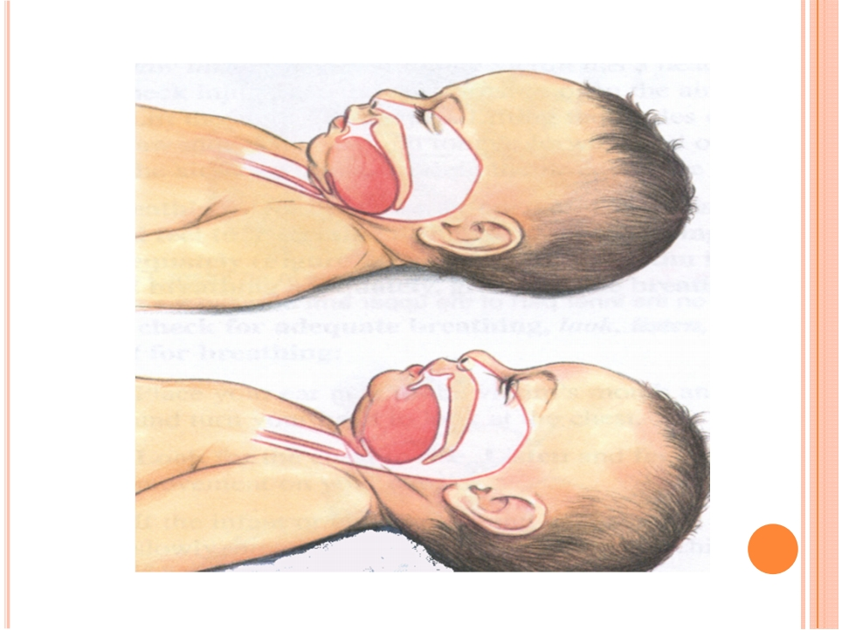

Slide 9
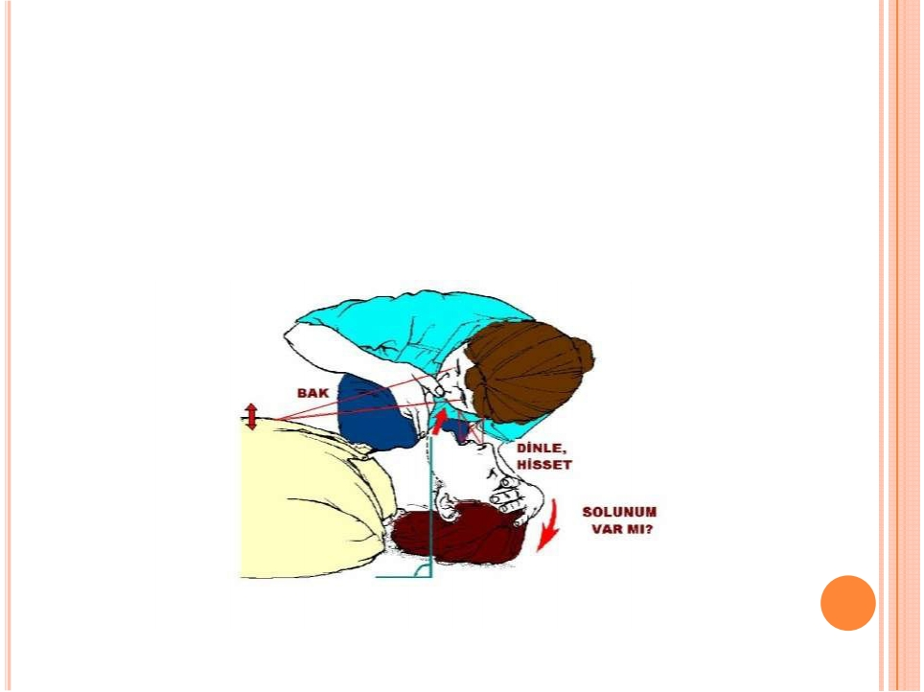
Yapay Solunum Nasıl Yapılır?
➢ Hasta/yaralının hava yolu açıldıktan sonra, solunum Bak-Dinle-Hisset yöntemi ile değerlendirilir,
➢ Normal solunum yoksa( solunum yoksa veya yetersiz ve düzensiz ise) hemen yapay solunuma başlanır.
www.slaytyerim.com

Slide 10
Yetişkinlerde Dış
Kalp
Masajı
ve
Yapay
Solunumun
Birlikte
Uygulanması:
1-Kendisinin ve hasta/yaralının güvenliğinden emin olunur,
2-Hasta/yaralının omuzlarına dokunup «iyi misiniz?» diye sorularak bilinci kontrol
edilir; eğer bilinci yok ise:
3-Çevreden yüksek sesle yardım çağrılır; 112 aratılır;
4-Hasta/yaralı sert bir zemin üzerine sırt üstü yatırılır,
5-Hasta/yaralının yanına diz çökülür,
6-Hasta/yaralının boynunu ve göğsünü saran giysiler açılır,
7-Hasta/yaralının ağız içi kontrol edilir; görünen yabancı cisim var ise çıkartılır,
8-Hava yolunu açmak için bir el hasta/yaralının alnına, diğer elin iki parmağı çene
kemiğinin üzerine yerleştirilir,

Slide 11
9-Çene kemiğinin uzun kenarı yere dik gelecek şekilde alından bastırılıp, çeneden kaldırılarak baş geriye doğru itilir; hastaya baş geri çene yukarı pozisyonu verilir,
10-Hasta/yaralının solunum yapıp yapmadığı bak-dinle-hisset yöntemiyle 10 saniye süre ile kontrol edilir: Göğüs kafesinin solunum hareketlerine bakılır, Eğilip, kulağını hastanın ağzına yaklaşt ırarak solunum dinlenirken diğer el göğüs üzerine hafifçe yerleştirilerek hissedilir.
11-Hasta/ yaralının solunumu yok ise,
12- Çevrede başka kimse yok ve ilkyardımcı yalnız ise, kendisi 112’yi arar, 13-Kalp basısı uygulamak için göğüs kemiğinin alt ve üst ucu tespit edilerek alt
yarısına bir elin topuğu yerleştirilir,
14-Diğer el bu elin üzerine yerleştirilir,
15-Her iki elin parmakları birbirine kenetlenir,
16-Ellerin parmakları göğüs kafesiyle temas ettirilmeden, dirsekler bükülmeden,
göğüs kemiği üzerine vücuda dik olacak şekilde tutulur,
17-Göğüs kemiği 5 cm aşağı inecek şekilde ( yandan bakıldığında göğüs yüksekliğinin 1/3’ü kadar) 30 kalp basısı uygulanır, bu işlemin hızı dakikada 100 bası olacak şekilde ayarlanır,
18-Baş geri çene yukarı pozisyonu tekrar verilerek hava yolu açıklığı sağlanır,

Slide 12
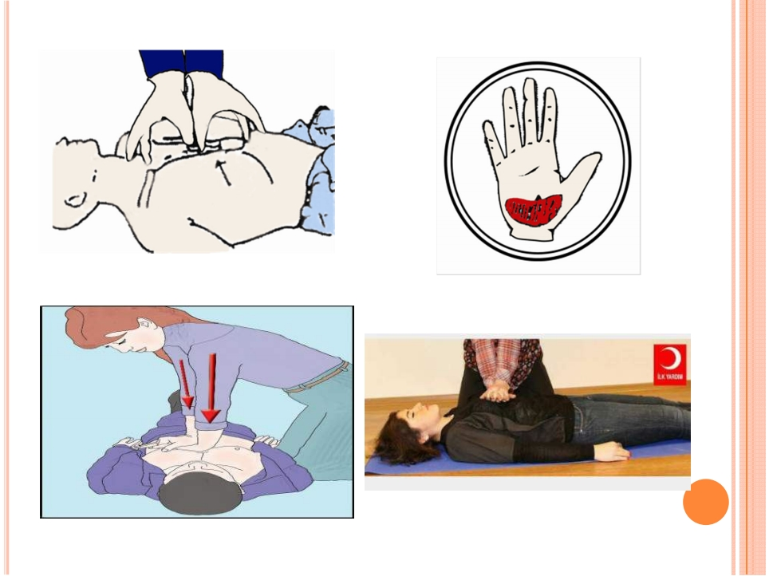

Slide 13
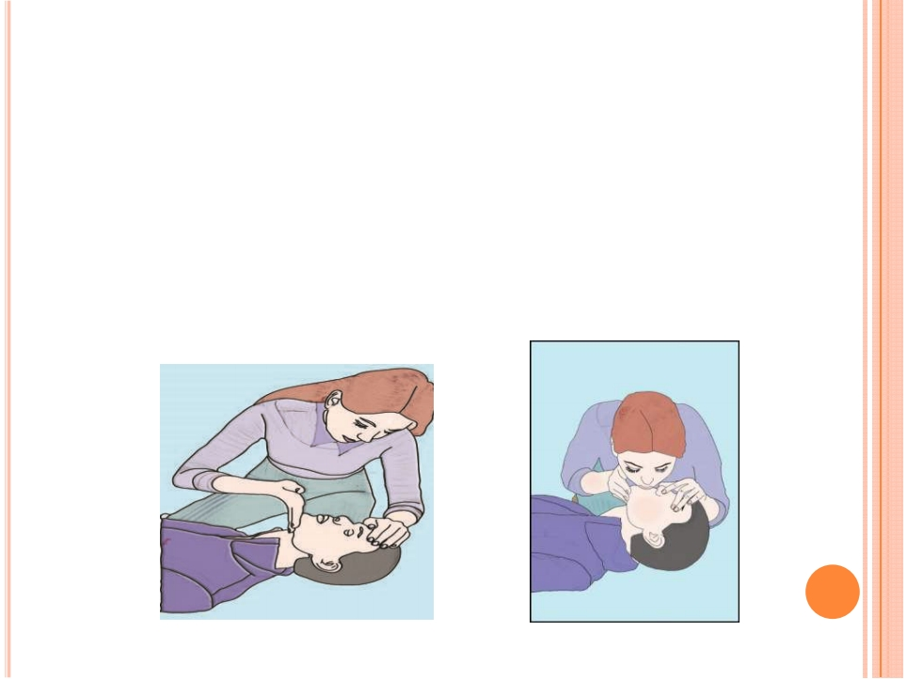
19-Alnın üzerine konulan elin baş ve işaret parmağını kullanarak hasta/ yaralının burnu kapatılır,
20-Normal bir soluk alınır, baş geri çene yukarı pozisyonunda iken hasta/yaralının ağzını içine alacak şekilde ağız yerleştirilir,
21-Hasta /yaralının göğsünü yükseltmeye yarayacak kadar her biri 1 saniye süren 2 kurtarıcı nefes verilir, havanın geriye çıkması için zaman verilir, 22-Hasta/ yaralıya 30 kalp masajından sonra 2 solunum yaptırılır, (30;2) 23-Temel yaşam desteğine hasta/yaralının yaşamsal refleksleri veya tıbbi yardım gelene kadar kesintisiz devam edilir.

Slide 14
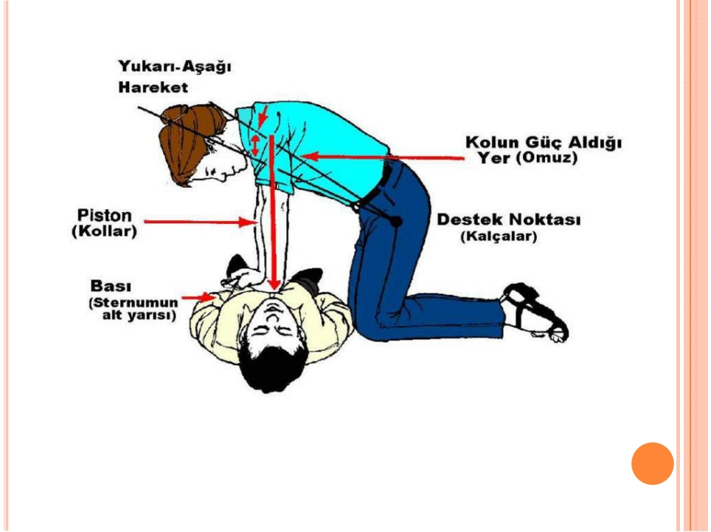

Slide 17
Çocuklarda (1-8 Yaş) Dış Kalp Masajı ve Yapay Solunumun Birlikte Uygulanması:
1-Kendisinin ve çocuğun güvenliğinden emin olunur,
2-Çocuğun omuzlarına dokunup «iyi misiniz?» diye sorularak bilinci kontrol edilir; eğer bilinci yok ise:
3-Çevreden yüksek sesle yardım çağrılır; 112 aratılır;
4-Çocuk sert bir zemin üzerine sırt üstü yatırılır,
5-Çocuğun yanına diz çökülür,
6-Çocuğun boynunu ve göğsünü saran giysiler açılır,
7-Ağız içi gözle kontrol edilir; hava yolu tıkanıklığına neden olan yabancı cisim var ise çıkartılır,
8-Hava yolunu açmak için bir el hasta/yaralının alnına, diğer elin iki parmağı çene kemiğinin üzerine yerleştirilir,
9-Çene kemiğinin uzun kenarı yere dik gelecek şekilde alından bastırılıp, çeneden kaldırılarak baş geriye doğru itilir; çocuğa baş geri çene yukarı pozisyonu verilir,

Slide 18
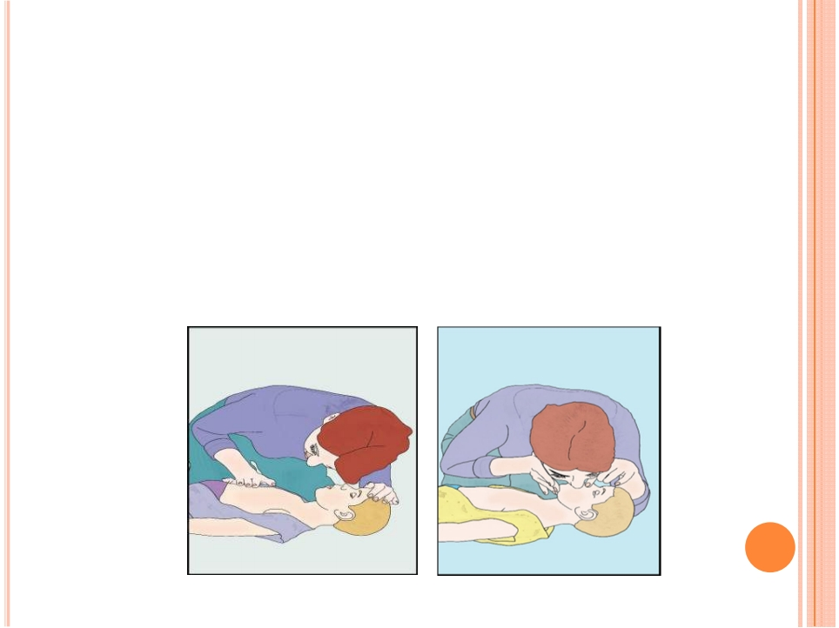
10-Hasta/yaralının solunum yapıp yapmadığı bak-dinle-hisset yöntemiyle 10 saniye süre ile kontrol edilir: Göğüs kafesinin solunum hareketlerine bakılır, Eğilip, kulağını hastanın ağzına yaklaştırarak solunum dinlenirken diğer el göğüs üzerine hafifçe yerleştirilerek hissedilir.
11-Solunum yok ise; alnın üzerine konulan elin baş ve işaret parmağını kullanarak çocuğun burnu kapatılır,
12-Baş geri çene yukarı pozisyonunda iken çocuğun ağzını içine alacak şekilde ağız yerleştirilir,
13-Çocuğun göğsünü yükseltmeye yarayacak kadar her biri 1 saniye süren 2 nefes verilir, havanın geriye çıkması için zaman verilir,

Slide 19
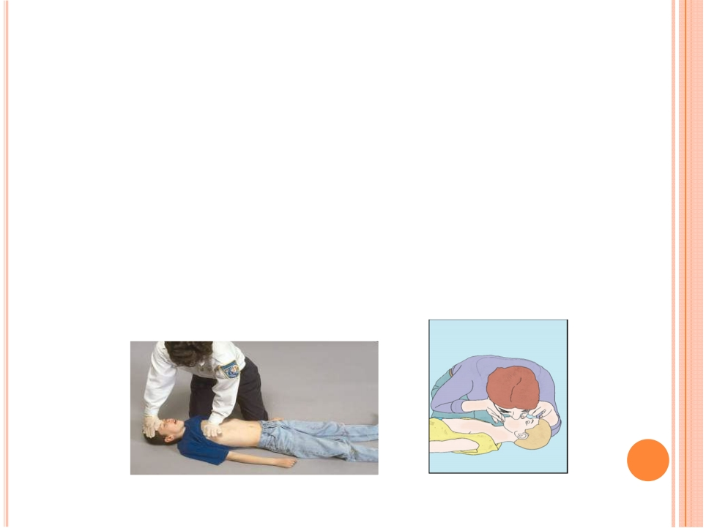
14-Kalp basısı uygulamak için göğüs kemiğinin alt ve üst ucu tespit edilerek alt yarısına bir elin topuğu yerleştirilir, (çocuk yetişkin görünümündeyse yetişkinlerde olduğu gibi iki el ile kalp basısı uygulanır ) ,
15-Elin parmakları göğüs kafesiyle temas ettirilmeden, dirsek bükülmeden, göğüs kemiği üzerine vücuda dik olacak şekilde tutulur,
16-Göğüs kemiği 5 cm aşağı inecek şekilde ( yandan bakıldığında göğüs yüksekliğinin 1/3’ü kadar) 30 kalp basısı uygulanır, bu işlemin hızı dakikada 100 bası olacak şekilde ayarlanır,
17-Çocuğa 30 kalp masajından sonra 2 solunum yaptırılır (30;2) ,
18-İlkyardımcı yalnız ise; 30;2 göğüs basısının 5 tur tekrarından sonra 112’yi kendisi arar,
19-Temel yaşam desteğine çocuğun yaşamsal refleksleri veya tıbbi yardım gelene kadar kesintisiz devam edilir.

Slide 20
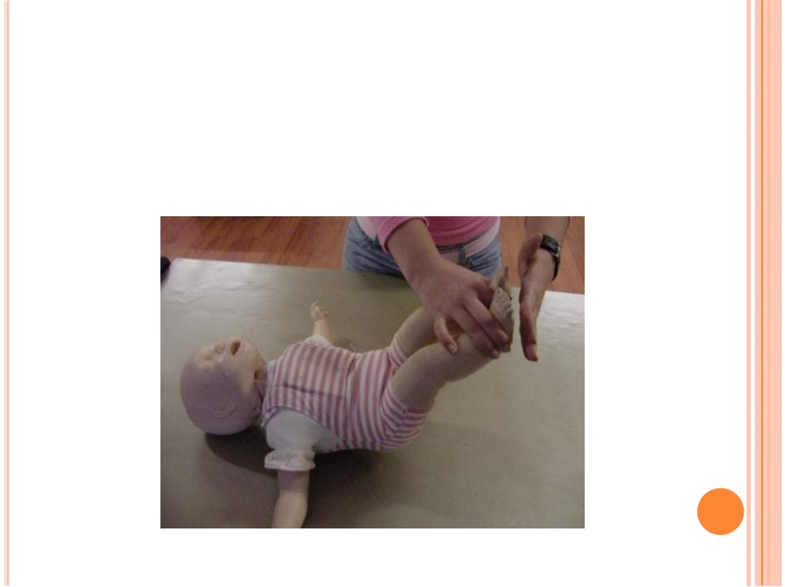
Bebeklerde (0-12 Ay) Dış Kalp Masajı ve Yapay Solunumun Birlikte Uygulanması:
1-Kendisinin ve bebeğin güvenliğinden emin olunur,
2-Ayak tabanına hafifçe vurarak bilinci kontrol edilir; eğer bilinci yok ise, 3-Çevreden yüksek sesle yardım çağrılır; 112 aratılır;

Slide 21
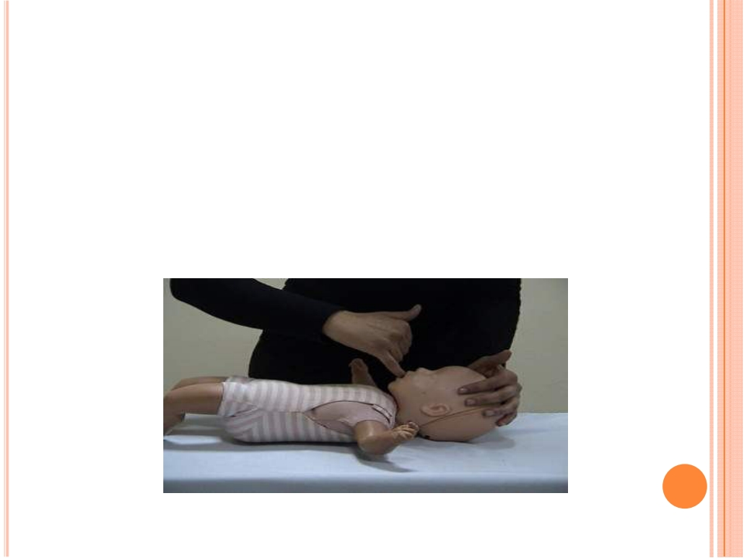
4-Bebek sert bir zemin üzerine sırt üstü yatırılır,
5-İlkyardımcı temel yaşam desteği uygulayacağı pozisyonu alır (yerde uygulama yapacak ise diz çöker, masa v.b. yerde uygulama yapacak ise ayakta durur), 6-Bebeğin boynunu ve göğsünü saran giysiler açılır,
7-Ağız içi gözle kontrol edilir; hava yolu tıkanıklığına neden olan yabancı cisim var ise çıkartılır,

Slide 22
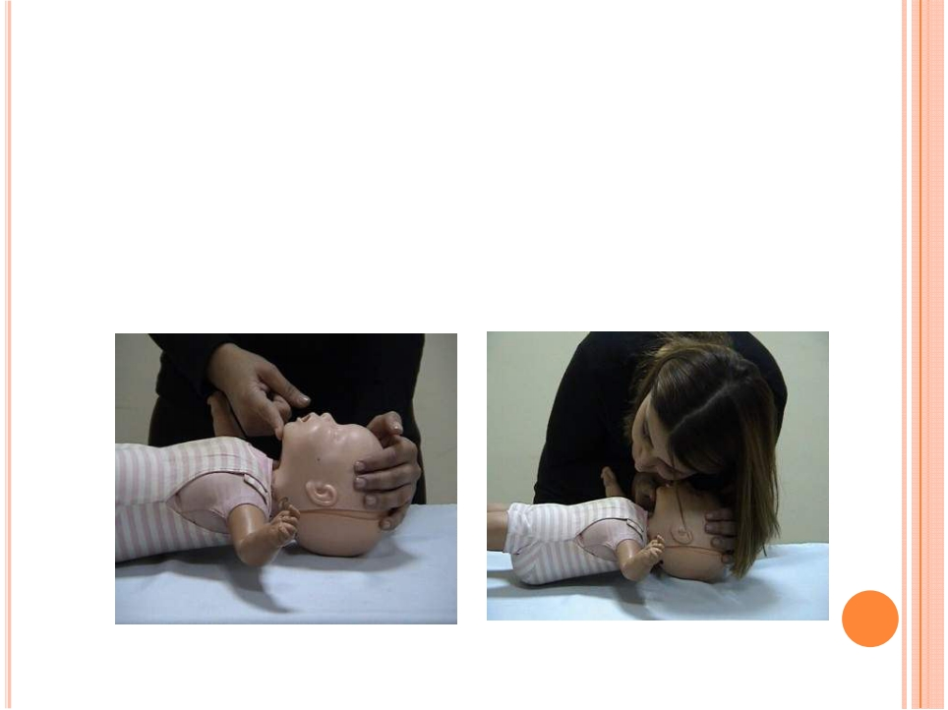
8-Hava yolunu açmak için, bir el bebeğin alnına, diğer elin iki parmağı çene kemiğine koyulup baş hafifçe yukarı geri itilerek eğilir, baş geri çene yukarı pozisyonu verilir
9-Bebeğin solunum yapıp yapmadığı bak-dinle-hisset yöntemiyle 10 saniye süre ile kontrol edilir: Göğüs kafesinin solunum hareketlerine bakılır, Eğilip, kulağını hastanın ağzına yaklaştırarak solunum dinlenirken diğer el göğüs üzerine hafifçe yerleştirilerek hissedilir,

Slide 23
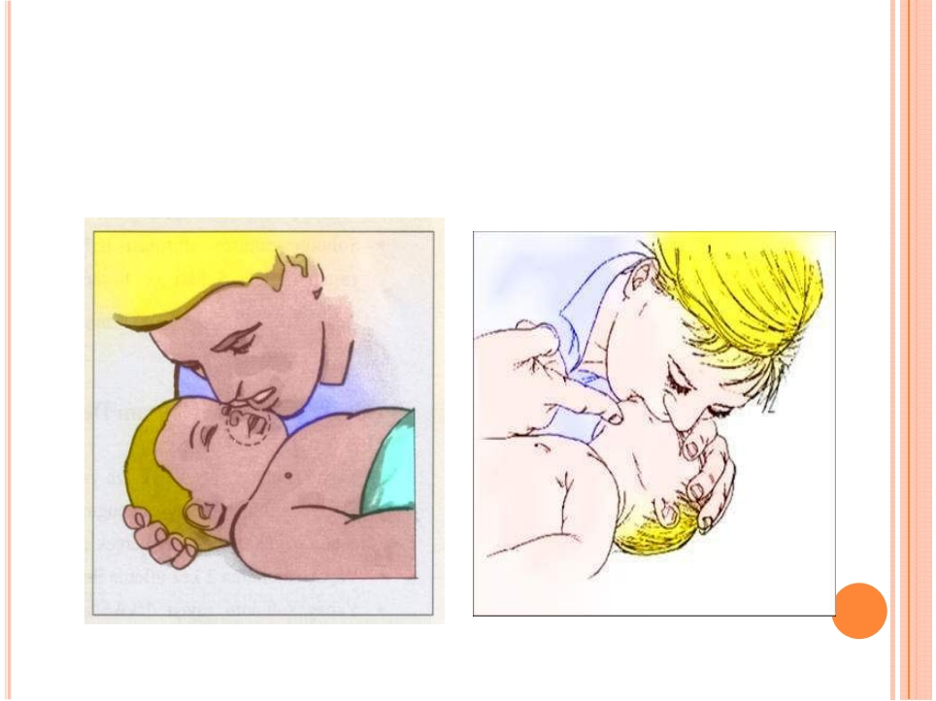
10-Solunum yoksa ağız dolusu nefes alınır ve ağız bebeğin ağız ve burnunu içine alacak şekilde yerleştirilir,
11-Bebeğin göğsünü yükseltmeye yarayacak kadar her biri 1 saniye süren 2 solunum verilir, havanın geriye çıkması için zaman verilir,

Slide 24
Doruk sürücü kursu

Slide 25
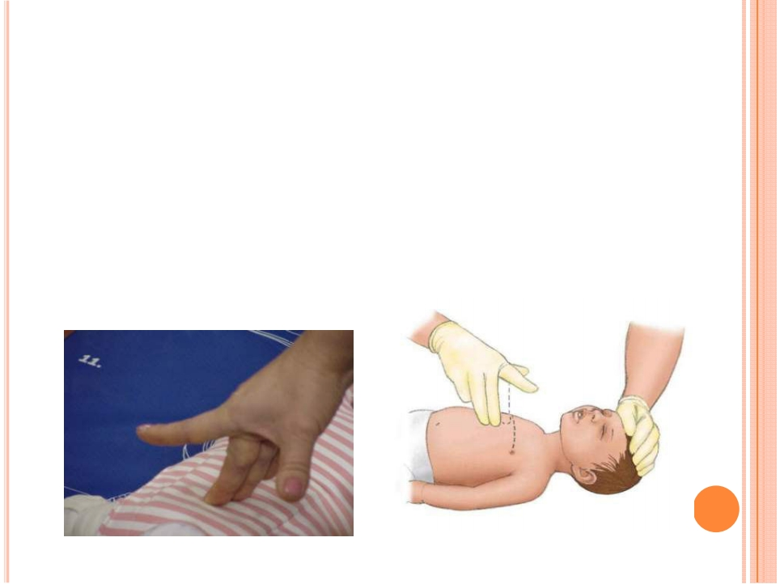
12-Kalp basısı uygulamak için; bebeğin iki meme başının birleştirildiği hayali çizginin orta noktasının bir parmak altı belirlenir,
13-Bir elin orta ve yüzük parmağı belirlenen noktaya yerleştirilir,
14-Göğüs kemiği 4 cm aşağı inecek şekilde ( yandan bakıldığında göğüs yüksekliğinin 1/3’ü kadar) 30 kalp basısı uygulanır, bu işlemin hızı dakikada 100 bası olacak şekilde ayarlanır,
15-Bebeğe 30 kalp masajından sonra 2 solunum yaptırılır (30;2) ,
16-İlkyardımcı yalnız ise; 30;2 göğüs basısının 5 tur tekrarından sonra 112’yi kendisi arar,
17-Temel yaşam desteğine bebeğin yaşamsal refleksleri veya tıbbi yardım gelene kadar kesintisiz devam edilir

Slide 26
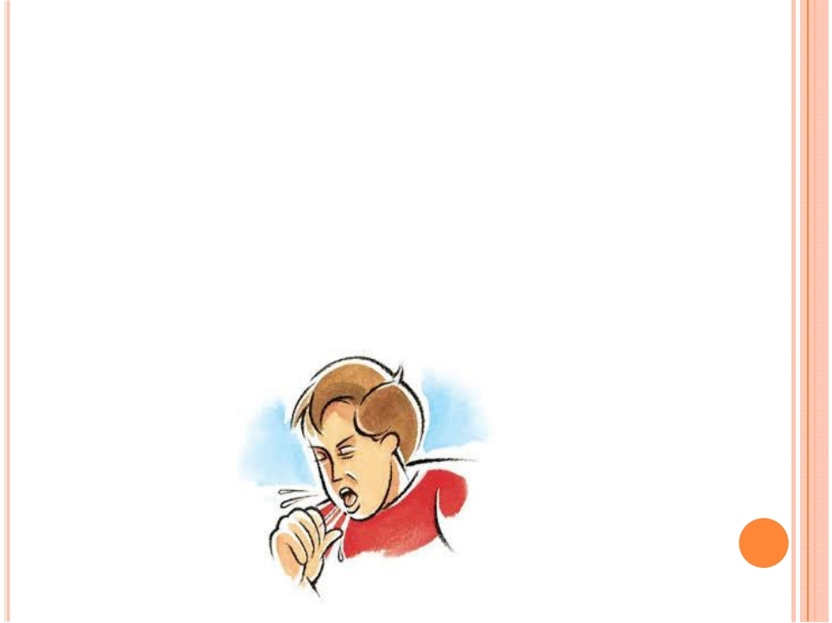
Hava Yolu Tıkanıklığı Nedir?
Hava yolunun, solunumu gerçekleştirmek için gerekli havanın geçişine engel olacak şekilde tıkanmasıdır. Tıkanma tam tıkanma ya da kısmi tıkanma şeklinde olabilir.
Hava Yolu Tıkanıklığı Belirtileri Nelerdir?
Kısmi tıkanma belirtileri:
➢ Öksürür,
➢ Nefes alabilir,
➢ Konuşabilir.
Bu durumda hastaya dokunulmaz, öksürmeye teşvik edilir

Slide 27
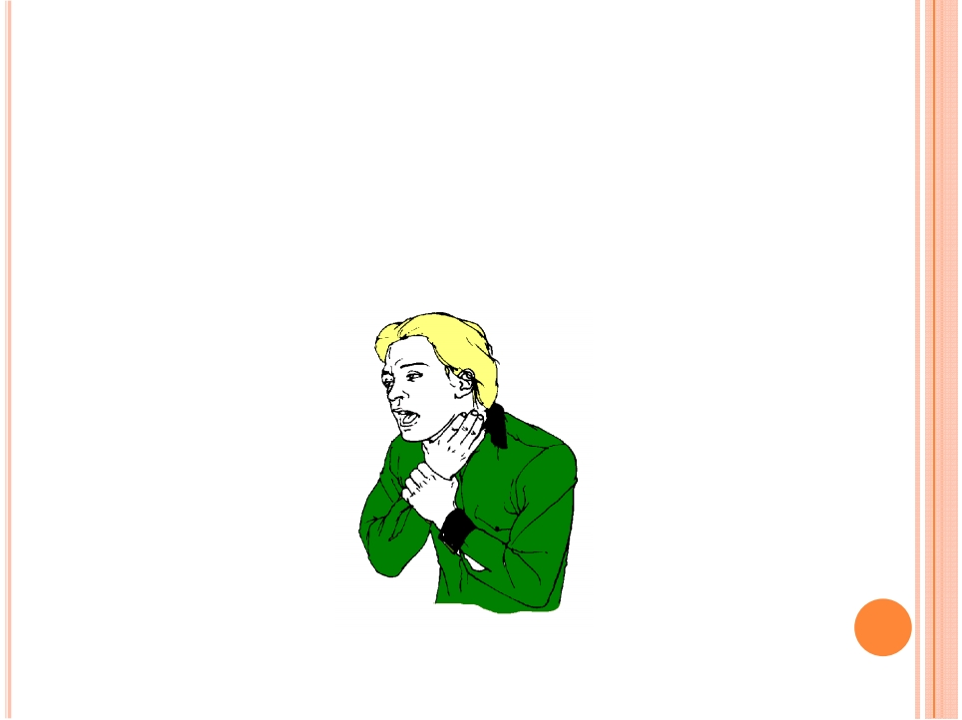
Tam tıkanma belirtileri:
➢ Nefes alamaz,
➢ Acı çeker, ellerini boynuna götürür,
➢ Konuşamaz,
➢ Rengi morarmıştır.
Bu durumda Heimlich Manevrası (=Karına bası uygulama) yapılır.

Slide 28
Bilinci Yerinde Tam Tıkanıklık Olan Kişilerde Heimlich Manevrası (Karına Bası Uygulama) Nasıl Uygulanır?
➢ Hasta ayakta ya da oturur pozisyonda olabilir,
➢ Hastanın yanında veya arkasında durulur,
➢ Bir elle göğsü desteklenerek öne eğilmesi sağlanır,
➢ Diğer elin topuğu ile hızla 5 kez sırt ına ( kürek kemikleri arasına) süpürür tarzda vurulur,

Slide 29
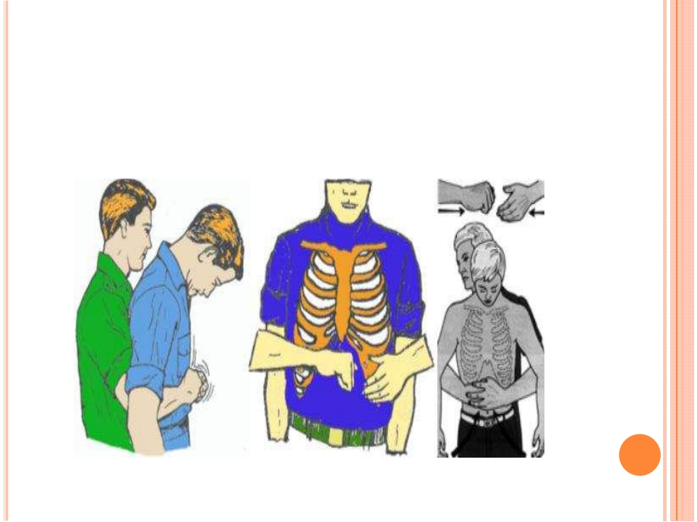
➢ Tıkanıklığın açılıp açılmadığına bakılır, açıldıysa işlem durdurulur,
➢ Tıkanıklık açılmadıysa heimlich manevrası yapılır;
➢ Hastanın arkasına geçip sarılarak gövdesi kavranır,
➢ Bir elin başparmağı midenin üst kısmına, göğüs kemiği altına gelecek şekilde yumruk yaparak konur. Diğer el ile yumruk yapılan el kavranır,

Slide 30
➢ Kuvvetle arkaya ve yukarı doğru bastırılır,
➢ Bu hareket 5 kez yabancı cisim çıkıncaya kadar tekrarlanır, ➢ Tıkanıklık açılmadıysa tekrar sırtına vurulur,
➢ Bu işlemler 5’er kez olacak şekilde dönüşümlü olarak tekrarlanır, ➢ Hastanın bilinci kapanırsa, sert zemin üzerine yatırılır,
➢ Şah damarından nabız ve solunum değerlendirilir,
➢ Tıbbi yardım istenir (112),
➢ Temel yaşam desteği uygulanır.

Slide 31
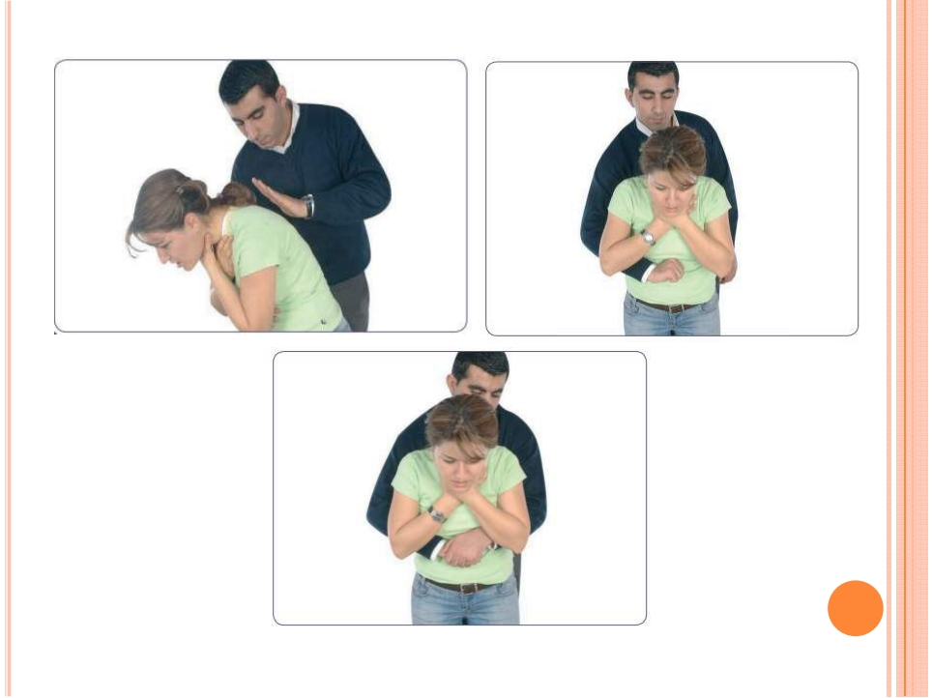
Doruk sürücü kursu

Slide 32
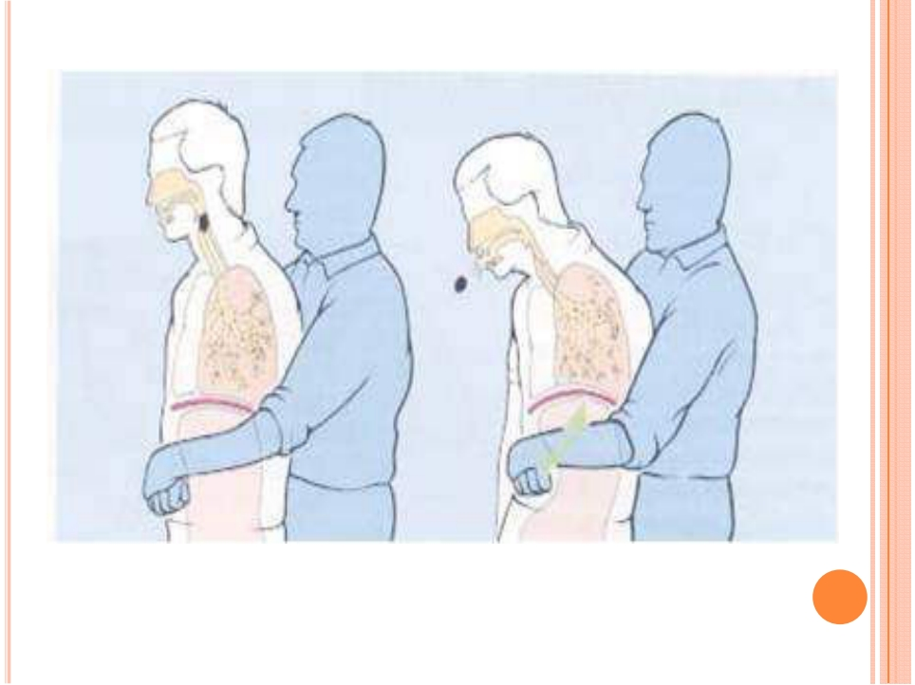
Doruk sürücü kursu

Slide 33
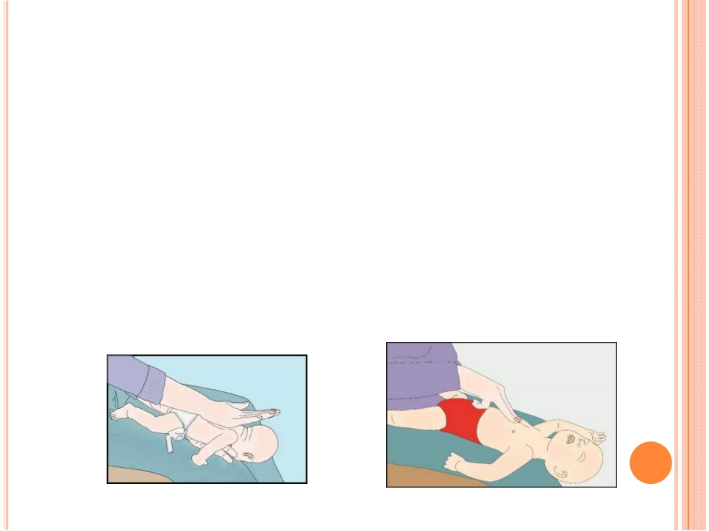
Bebeklerde tam tıkanıklık olan hava yolunun açılması :
➢ Bebek ilkyardımcının bir kolu üzerine ters olarak yatırılır,
➢ Başparmak ve diğer parmakların yardımıyla bebeğin çenesi kavranarak boynundan tutulur ve yüzüstü pozisyonda öne doğru eğilir,
➢ Baş gergin ve gövdesinden aşağıda bir pozisyonda tutulur,
➢ 5 kez el bileğinin iç kısmı ile bebeğin sırtına kürek kemiklerinin arasına hafifçe vurulur,
➢ Diğer kolun üzerine başı elle kavranarak sırtüstü çevrilir,
➢ Yabancı cismin çıkıp çıkmadığına bakılır,
➢ Çıkmadıysa başı gövdesinden aşağıda olacak sırtüstü şekilde tutulur,
➢ 5 kez iki parmakla göğüs kemiğinin alt kısmından karnın üs kısmına baskı uygulanır,
➢ Yabancı cisim çıkana kadar devam edilir,
➢ Tıbbi yardım istenir (112).

Slide 34
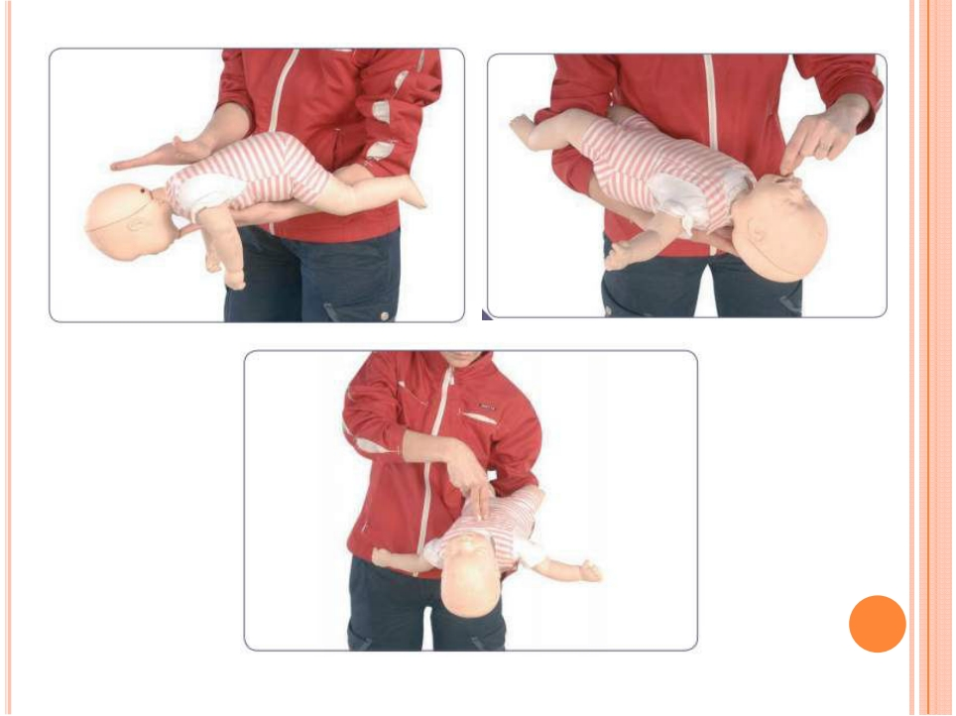

Slide 35
Kısmi Tıkanıklık Olan Kişilerde Nasıl İlkyardım Uygulanır?
➢ Eğer kişinin hava yolunda yeterli hava giriş çıkışı mevcutsa, kazazede öksürmeye teşvik edilmeli, yakından izlenmeli ve başka bir girişimde bulunulmamalıdır. Kazazedenin henüz ayakta durabildiği bu dönemde onun arka tarafında yer alınmalıdır,
➢ Bu durumda, kazazede öncelikle bulunduğu pozisyonda bırakılmalıdır,
➢ Kazazedenin solunum ve öksürüğü zayıflarsa ya da kaybolursa ve morarma saptanırsa derhal girişimde bulunulmalıdır,
➢ Belirgin bir yabancı cisim, yerinden çıkmış veya gevşemiş takma dişleri varsa bunlar yerinden çıkarılır,
➢ Eğer yabancı cisim görülemiyorsa ve hastanın durumu kötüye gidiyorsa yukarıda tam tıkanmada anlatılan uygulamalara başlanır.

Slide 36
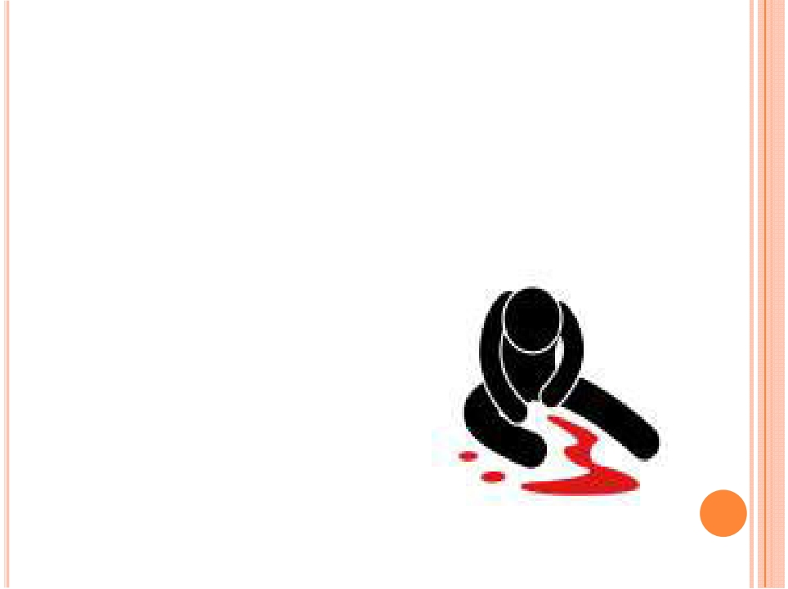
KANAMALARDA İLKYARDIM
Kanama Nedir ?
Damar bütünlüğünün bozulması sonucu kanın damar dışına (vücudun içine veya dışına doğru) doğru akmasıdır. Kanamanın ciddiyeti aşağıdaki durumlara bağlıdır:
➢ Kanamanın hızı,
➢ Vücutta kanın aktığı bölge,
➢ Kanama miktarı,
➢ Kişinin fiziksel durumu ve yaşı

Slide 37
Kaç Çeşit Kanama Vardır?
Vücutta kanın aktığı bölgeye göre 3 çeşit kanama vardır:
Dış kanamalar: Kanama yaradan vücut dışına doğru olur.
İç kanamalar: Kanama vücut içine olduğu için gözle görülemez.
Doğal deliklerden olan kanamalar: Kulak, burun, ağız, anüs, üreme organlarından olan kanamalardır.

Slide 38
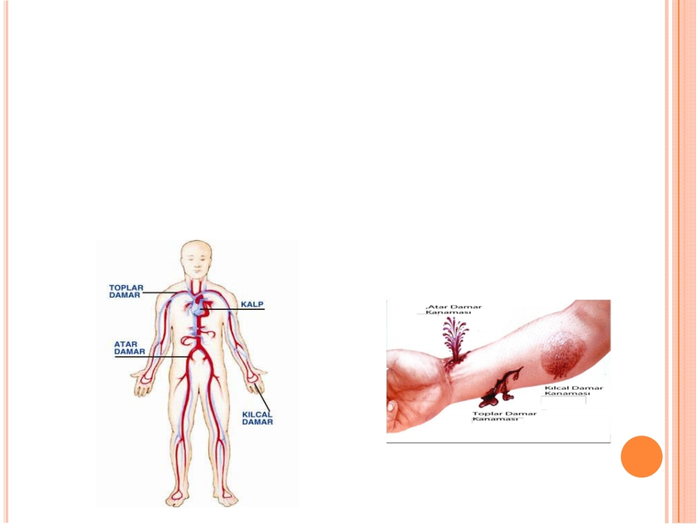
Damar tipine göre ise: Kanama arter (atardamar), ven (toplardamar) ya da kılcal damar kanaması olabilir.
Atar damar kanamaları kalp atımları ile uyumlu olarak kesik kesik
akar ve açık renklidir.
Toplardamar kanamaları ise koyu renkli ve sızıntı şeklindedir. Kılcal damar kanaması küçük kabarcıklar şeklindedir.
Kanamanın değerlendirilmesinde, şok belirtilerinin izlenmesi çok önemlidir

Slide 39
Vücutta Baskı Uygulanacak Noktalar Nelerdir?
Atardamar kanamalarında kan basınç ile fışkırır tarzda olur. Bu
nedenle, kısa zamanda çok kan kaybedilir. Bu tür kanamalarda asıl yapılması gereken, kanayan yer üzerine veya kanayan yere yakın olan bir üst atardamar bölgesine baskı uygulanmasıdır.
Vücutta bu amaç için belirlenmiş baskı noktaları şunlardır:
1-Boyun : Boyun atardamarı (şah damarı) baskı yeri
2-Köprücük kemiği üzeri : Kol atardamarı baskı yeri
3-Koltukaltı : Kol atardamarı baskı yeri
4-Kolun üst bölümü : Kol atardamarı baskı yeri
5-Kasık : Bacak atardamarı baskı yeri
6-Uyluk : Bacak atardamarı baskı yeri

Slide 40
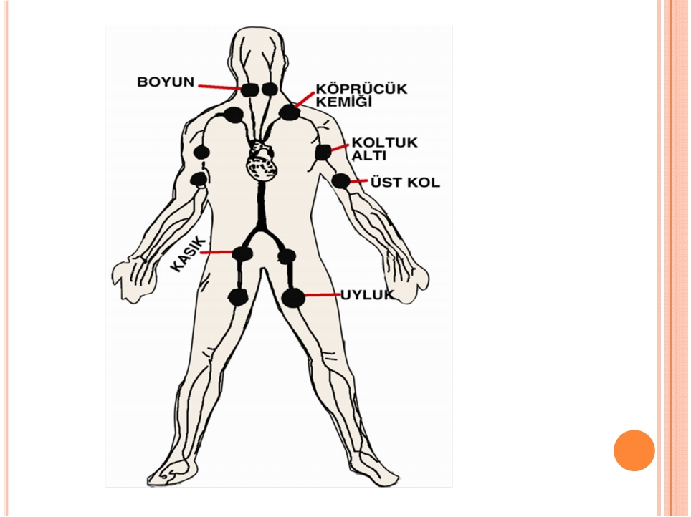

Slide 41
Kanamalarda İlkyardım Uygulamaları Nelerdir?
Dış kanamalarda ilkyardım:
➢ İlkyardımcı kendini tanıtır ve hasta yaralı sakinleştirilir, ➢ Hasta/ yaralı sırt üstü yatırılır,
➢ Hasta/yaralının durumu değerlendirilir (ABC),
➢ Tıbbi yardım istenir (112),
➢ Yara ya da kanama değerlendirilir,
➢ Kanayan yer üzerine temiz bir bezle bastırılır,
➢ Kanama durmazsa ikinci bir bez koyarak basıncı arttırılır, ➢ Gerekirse bandaj ile sararak basınç uygulanır,
➢ Kanayan yere en yakın basınç noktasına baskı uygulanır, ➢ Kanayan bölge yukarı kaldırılır,

Slide 42
➢ Çok sayıda yaralının bulunduğu bir ortamda tek ilkyardımcı varsa, yaralı güç
koşullarda bir yere taşınacaksa, uzuv kopması varsa ve/veya baskı noktalarına baskı
uygulamak yeterli olmuyorsa boğucu sargı (turnike) uygulanır,
➢ Kanayan bölge dışarıda kalacak şekilde hasta/yaralının üstü örtülür, ➢ Şok pozisyonu verilir,
➢ Yapılan uygulamalar ile ilgili bilgiler (boğucu sargı uygulaması gibi) hasta/yaralının
üzerine yazılır,
➢ Yaşam bulguları sık aralıklarla (2-3dakikada bir) değerlendirilir
➢ Hızla sevk edilmesi sağlanır.

Slide 44
İç kanamalarda ilkyard ım:
İç kanamalar, şiddetli travma, darbe, kırık, silahla yaralanma
nedeniyle oluşabilir. Hasta/yaralıda şok belirtileri vardır. İç kanama şüphesi olanlarda aşağıdaki uygulamalar yapılmalıdır:
➢ Hasta/yaralının bilinci ve ABC si değerlendirilir,
➢ Tıbbi yardım istenir (112)
➢ Üzeri örtülerek ayakları 30 cm yukarı kaldırılır,
➢ Asla yiyecek ve içecek verilmez,
➢ Hareket ettirilmez (özellikle kırık varsa),
➢ Yaşamsal bulguları incelenir,
➢ Sağlık kuruluşuna sevki sağlanır.

Slide 45
Hangi Durumlarda Boğucu Sargı (Turnike) Uygulanmalıdır?
➢ Çok sayıda yaralının bulunduğu bir ortamda tek ilkyardımcı varsa (kanamayı durdurmak ve daha sonra da diğer yaralılarla ilgilenebilmek için),
➢ Yaralı güç koşullarda bir yere taşınacaksa,
➢ Uzuv kopması varsa,
➢ Baskı noktalarına baskı uygulamak yeterli olmuyorsa
Boğucu sargı uygulaması kanamanın durdurulamadığı durumlarda başvurulacak en son uygulamadır. Ancak eskisi kadar sık uygulanmamaktadır. Çünkü uzun süreli turnike uygulanması sonucu doku harabiyeti meydana gelebilir ya da uzvun tamamen kaybına neden olunabilir.
Doruk sürücü kursu

Slide 46
Boğ ucu Sarg ı (Turnike) Uygulamasında Dikkat Edilecek Hususlar Neler
Olmalıd ır?
➢ Turnike uygulamasında kullanılacak malzemelerin genişliği en az 8–10 cm olmalı,
➢ Turnike uygulamasında ip, tel gibi kesici malzemeler kullanılmamalı,
➢ Turnikeyi sıkmak için tahta parçası, kalem gibi malzemeler kullanılabilir, ➢ Turnike kanama duruncaya kadar sıkılır, kanama durduktan sonra daha fazla sıkılmaz,
➢ Turnike uygulanan bölgenin üzerine hiçbir şey örtülmez,
➢ Turnike uygulamasının yapıldığı saat bir kağıda yazılmalı ve yaralının üzerine asılmalı,
➢ Uzun süreli kanamalardaki turnike uygulamalarında, kanayan bölgeye göre 15-20 dakikada bir turnike gevşetilmeli,
➢ Turnike uzvun koptuğu bölgeye en yakın olan ve deri bütünlüğünün bozulmamış olduğu bölgeye uygulanır.
➢ Turnike, kol ve uyluk gibi tek kemikli bölgelere uygulanır, ancak önkol ve bacağa el ve ayağın beslenmesini bozabileceği için uygulanmaz. Uzuv kopması durumlarında, önkol ve bacağa da turnike uygulanabilir
www.slaytyerim.com

Slide 47
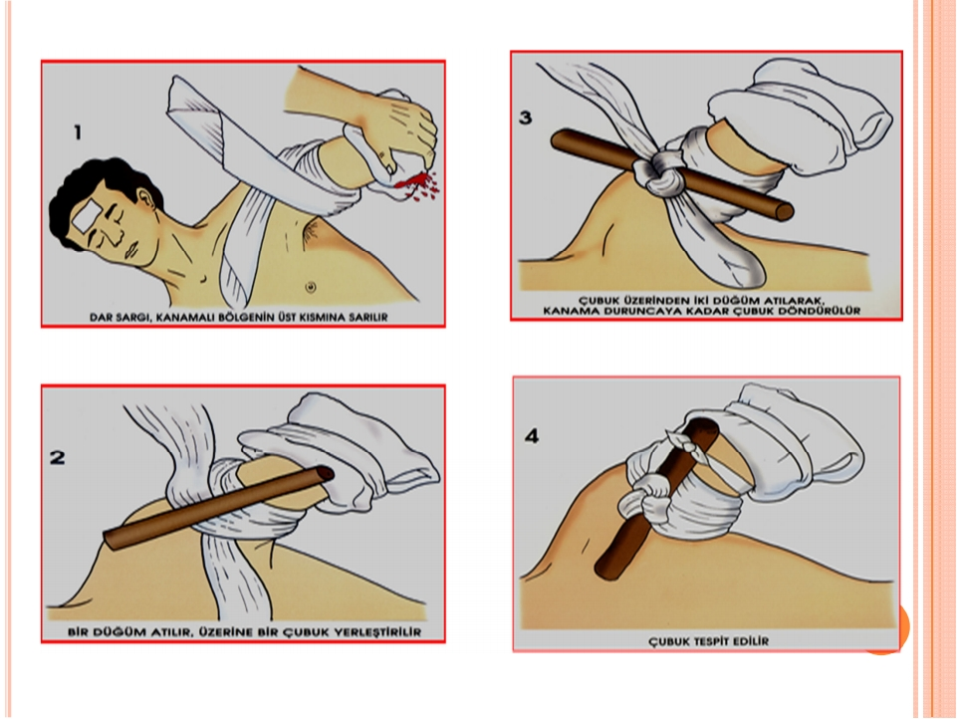
Doruk sürücü kursu

Slide 48
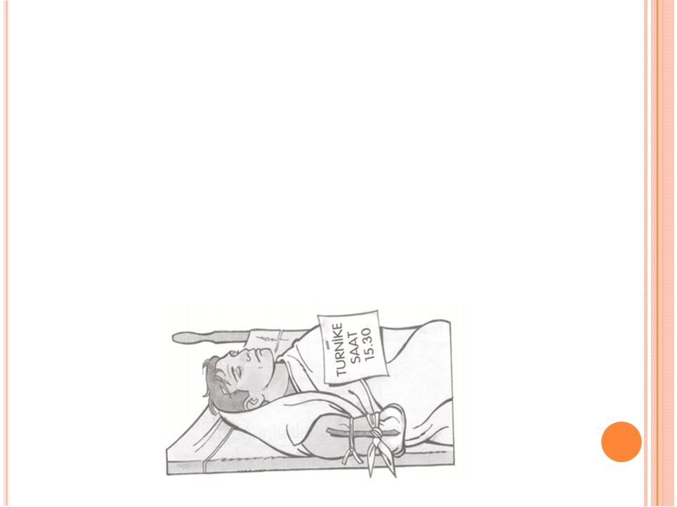
Boğucu Sargı (Turnike) Uygulama Tekniği:
1-İlkyardımcı eline geniş, kuvvetli ve esnemeyen bir sargı alır,
2-Şerit yarı uzunluğunda katlanır, uzuv etrafına sarılır,
3-Bir ucu halkadan geçirip çekilir ve iki ucu bir araya getirilir,
4-Kanamayı tamamen durduracak yeterlikte sıkı bir bağ atıl ır, Sargının içinden sert cisim (kalem gibi) geçirilir ve uzva paralel konuma getirilir, Kanama durana kadar sert cisim döndürülür,
5-Sert cisim uzva dik konuma getirilerek sargı çözülmeyecek şekilde tespit edilir, 6-Hasta/yaralının elbisesinin üzerine, adı ve turnikenin uygulandığı zaman (saat ve dakika) yazılı bir kart iğnelenir,
7-Çok sayıda yaralı olduğunda, yaralının alnına rujla veya sabit kalemle ―turnike veya ―T harfi yazılır,
8-Hasta/yaralı pansuman ve turnikesi görülecek şekilde battaniye ile sarılır,
9-Turnike 15-20 dakika aralıklarla gevşetilir, sonra tekrar sıkılır.

Slide 49
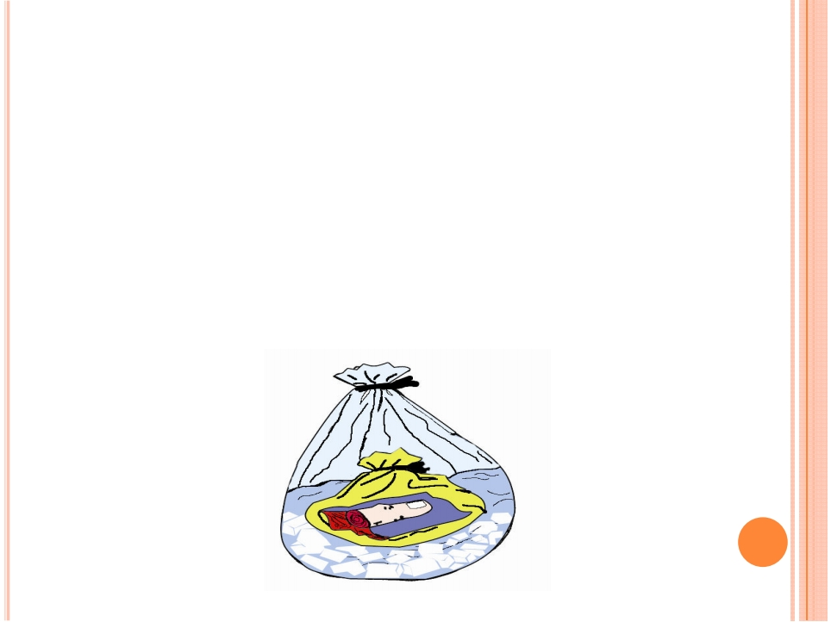
Eğer; uzuv kopması var ise;
1-Kopan parça temiz su geçirmez ağzı kapalı bir plastik torbaya yerleştirilir, 2-Kopan parçanın konduğu torba buz içeren ikinci bir torbanın içine konur, 3-Kopmuş uzuv parçasının konduğu plastik torba ağzı kapatıldıktan sonra, içerisinde 1 ölçek suya 2 ölçek buz konulmuş ikinci bir torbaya ya da kovaya konulur. Bu şekilde, kopmuş uzuv parçasının buz ile direkt teması önlenmiş ve soğuk bir ortamda taşınması sağlanmış olur.
4-Torba hasta/yaralı ile aynı vasıtaya konur, üzerine hastanın adı ve soyadını yazılır, en geç 6 saat içinde sağlık kuruluşuna sevk edilir,
5-Tıbbi birimler haberdar edilir (112).

Slide 50
Şok Nedir?
Kalp-damar sisteminin yaşamsal organlara uygun oranda kanlanma yapamaması nedeniyle ortaya çıkan ve tansiyon düşüklüğü ile seyreden bir akut dolaşım yetmezliğidir.
Kaç Çeşit Şok Vardır?
Nedenlerine göre 4 çeşit şok vardır:
➢ Kardiyojenik şok (Kalp kökenli)
➢ Hipovolemik şok (Sıvı eksikliği)
➢ Toksik şok (Zehirlenme ile ilgili)
➢ Anaflaktik şok (Alerjik)
Şok Belirtileri Nelerdir?
➢ Kan basıncında düşme
➢ Hızlı ve zayıf nabız
➢ Hızlı ve yüzeysel solunum
➢ Ciltte soğukluk, solukluk ve nemlilik
➢ Endişe, huzursuzluk
➢ Baş dönmesi,
➢ Dudak çevresinde solukluk ya da morarma
➢ Susuzluk hissi
➢ Bilinç seviyesinde azalma

Slide 51
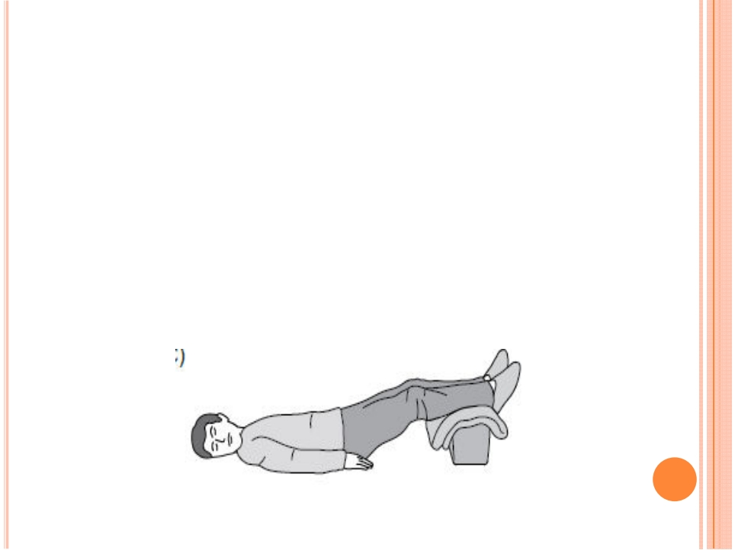
Şokta İlkyardım Uygulamaları Nelerdir?
➢ Kendinin ve çevrenin güvenliği sağlanır,
➢ Hasta/yaralı sırt üstü yatırılır,
➢ Hava yolunun açıklığı sağlanır,
➢ Hasta/yaralının mümkün olduğunca temiz hava soluması sağlanır, ➢ Varsa kanama hemen durdurulur,
➢ Şok pozisyonu verilir,
➢ Hasta/yaralı sıcak tutulur,
➢ Hareket ettirilmez,
➢ Hızlı bir şekilde sağlık kuruluşuna sevki sağlanır (112),
➢ Hasta/yaralının endişe ve korkuları giderilerek psikolojik destek sağlanır

Slide 52
Şok Pozisyonu Nasıl Verilir?
➢ Hasta/yaralı düz olarak sırt üstü yatırılır,
➢ Hasta/yaralının bacakları 30cm kadar yukarı kaldırılarak, bacakların altına destek konulur (Çarşaf, battaniye yastık, kıvrılmış giysi vb.),
➢ Üzeri örtülerek ısıtılır,
➢ Yardım gelinceye kadar hasta / yaralının yanında kalınır,
➢ Belli aralıklarla (2–3 dakikada bir) yaşam bulguları değerlendirilir.

Slide 53
Doğal deliklerden çıkan kanamalarda ilk yardım: Burun kanaması:
➢ Hasta/yaralı sakinleştirilir, endişeleri giderilir,
➢ Oturtulur,
➢ Başı hafifçe öne eğilir,
➢ Burun kanatları 5 dakika süre ile sıkılır,
➢ Uzman bir doktora gitmesi sağlanır.

Slide 54
Kulak kanaması:
➢ Hasta/yaralı sakinleştirilir, endişeleri giderilir,
➢ Kanama hafifse kulak temiz bir bezle temizlenir,
➢ Kanama ciddi ise, kulağı tıkamadan temiz bezlerle kapanır,
➢ Bilinci yerinde ise hareket ettirmeden sırt üstü yatırılır, bilinçsiz ise kanayan kulak üzerine yan yatırılır,
➢ Kulak kanaması, kan kusma, anüs, üreme organlarından gelen kanamalarda hasta/yaralı kanama örnekleri ile uzman bir doktora sevk edilir.

Slide 55
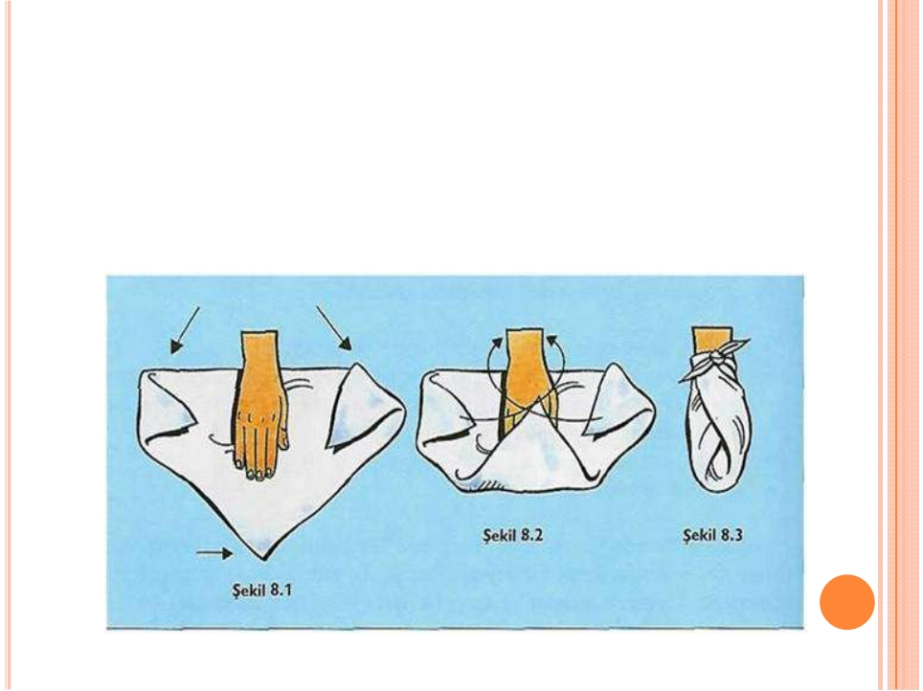
Kanamalarda Üçgen Bandaj Uygulaması Nasıl Yapılmalıdır?
Üçgen bandaj, vücudun değişik bölümlerinde bandaj ve/veya askı olarak
kullanılabilir. Üçgen bezin tepesi tabanına doğru getirilip yerleştirilir, sonra bir ya da iki kez daha bunun üzerine katlanarak istenilen genişlikte bir sargı bezi elde edilmiş olur.
Elde üçgen bandaj uygulama: Parmaklar, üçgenin tepesine gelecek şekilde el üçgen sargının üzerine yerleştirilir. Üçgenin tepesi bileğe doğru katlanır. Elin sırtında, üçgenin uçları karşı karşıya getirilir ve çaprazlanır, bilek seviyesinde düğümlenir.

Slide 56
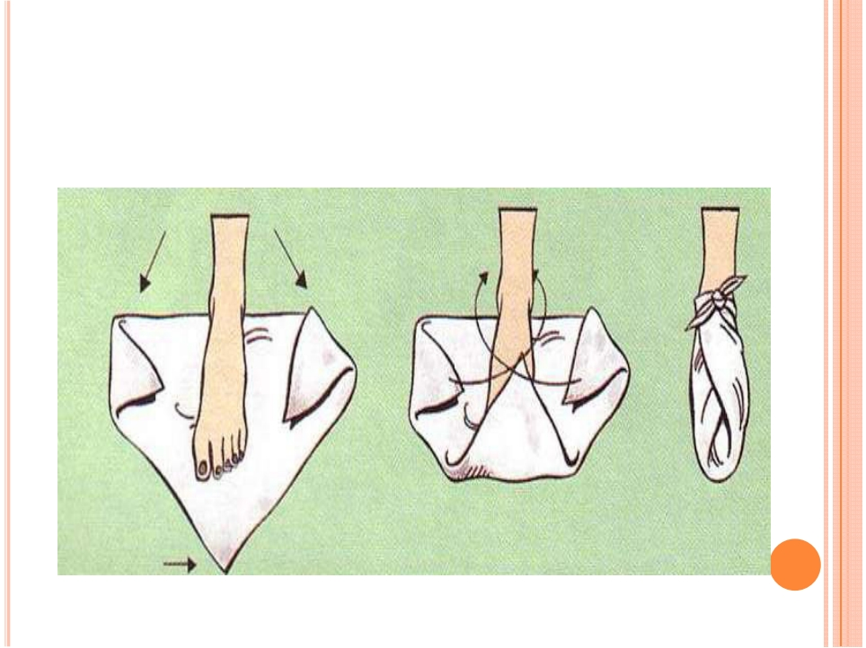
Ayağa üçgen bandaj uygulama: Ayak, üçgenin üzerine düz olarak, parmaklar üçgenin tepesine bakacak şekilde yerleştirilir. Üçgen bandajın tepesini ayağın üzerinde çaprazlayacak şekilde öne doğru getirilir. İki ucu ayak bileği etrafında düğümlenir.

Slide 57
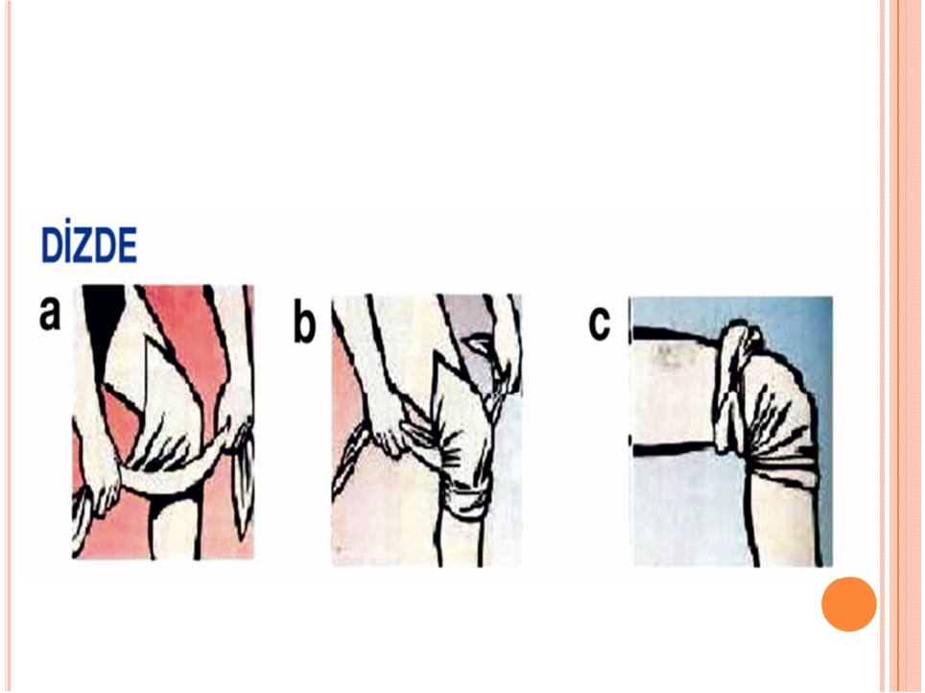
Dize üçgen bandaj uygulama: Üçgenin tabanı dizin 3–4 parmak altında ve ucu dizin üzerine gelecek şekilde yerleştirilir. Dizin arkasından uçları çaprazlanır, dizin üstünde uçları düğümlenir.

Slide 58
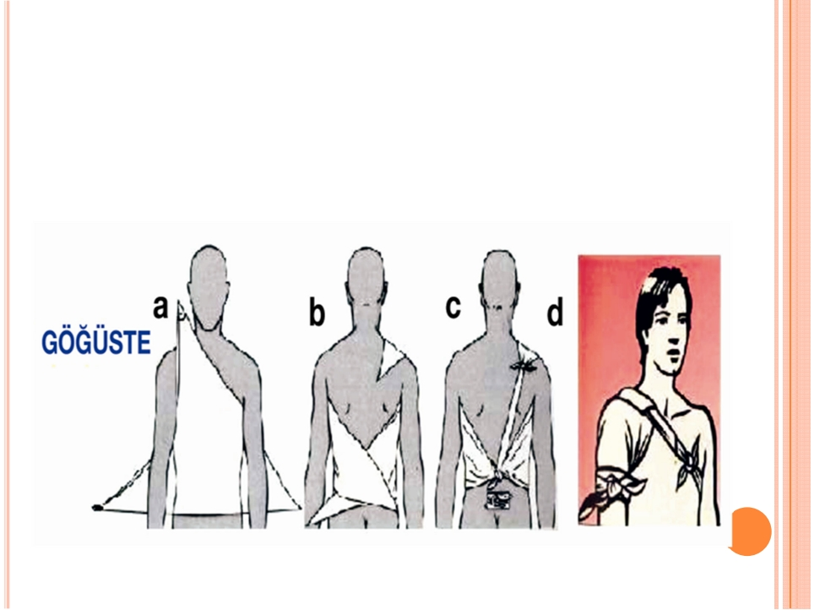
Göğse üçgen bandaj uygulama: Üçgenin tepesi omuza yerleştirilir ve tabanı göğsü saracak şekilde sırtta düğümlenir. Bu düğüm ile üçgenin tepesi, bir başka bez kullanılarak birbirine yaklaştırılarak bağlanır.
Kalçaya üçgen bandaj uygulama: Üçgenin tabanı uyluğun alt kısmının etrafında
düğümlenir, tepesi ise belin etrafını saran bir kemer ya da beze bağlanır.

